Slide 1
Generalforsamling 2024
Hotel Dalgas, Brande, 22-02-2024

Slide 2
Agenda
Generalforsamling 2024
Kl. 16.30 Velkomst - Lone Jakobsen
Kl. 16.35 Underholdning ved Henrik Stiesdal
Kl. 17.30 Generalforsamling ifølge dagsordenen
Valg af dirigent​ og valg af stemmetællere
Formandens beretning
Hjemmeside status
Kl. 18.00 Spisning
Kl. 18.45 Møllebandens Events​ 2023
Regnskab & Budget
Indkomne forslag
Valg af bestyrelsesmedlemmer
Optælling af stemmer
Valg af revisor
Resultat af valg
Kl. 21.00 Tak for i aften (forventet tidspunkt)
Notes:
Welcome incl. Safety moment
Who could be dirigent? Louise Heltborg / Taus
Vibeke to give her the needed material
Michelle will prepare voting papers for the board member election + some blanks in case we need to vote on anything else (140)
Præmier / Vibeke
Kl. 16.30 Velkomst – Lone Jakobsen
Kl. 16.35 Underholdning ved Henrik Stiesdal
Kl. 17.30 Generalforsamling ifølge dagsordenen - Lone
Valg af dirigent​ og valg af stemmetællere - Lone
Formandens beretning – Taus
Hjemmeside status Tabea & Dan
Kl. 18:00 Spisning
Kl. 18:45 Møllebandens Events​ 2023 – Daniel & Vibeke
Regnskab & Budget – Tabea & Taus
Indkomne forslag Pia
Valg af bestyrelsesmedlemmer
Optælling af stemmer
Valg af revisor
Resultat af valg
Kl. 20.00 Tak for i aften (forventet tidspunkt)

Slide 3
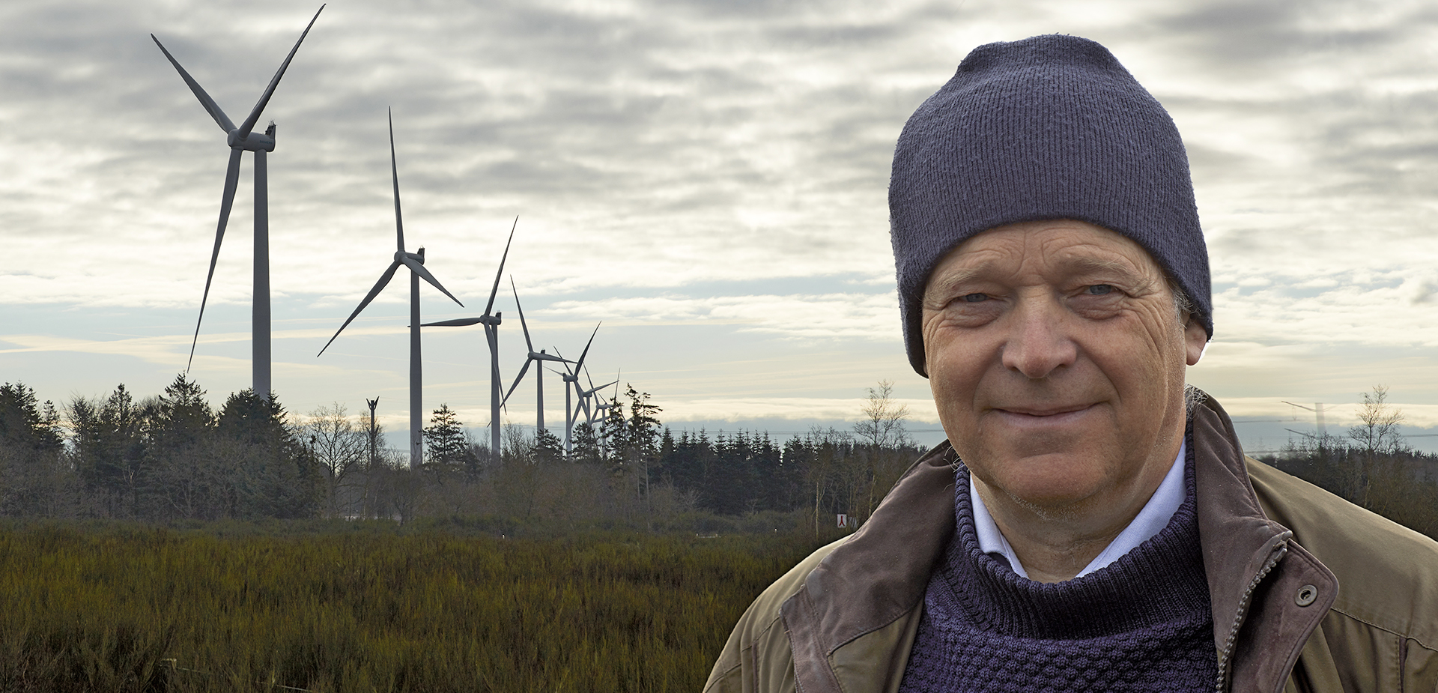
Foredrag - Henrik Stiesdal

Slide 4
Agenda
Generalforsamling 2024
Kl. 16.30 Velkomst
Kl. 16.35 Underholdning ved Henrik Stiesdal
Kl. 17.30 Generalforsamling ifølge dagsordenen
Valg af dirigent​ og valg af stemmetællere
Formandens beretning
Hjemmeside status
Kl. 18:00 Spisning
Kl. 18:45 Møllebandens Events​ 2023
Regnskab & Budget
Indkomne forslag
Valg af bestyrelsesmedlemmer
Optælling af stemmer
Valg af revisor
Resultat af valg
Kl. 21.00 Tak for i aften (forventet tidspunkt)
Notes:
Welcome incl. Safety moment
Who could be dirigent? Louise Heltborg / Taus
Vibeke to give her the needed material
Michelle will prepare voting papers for the board member election + some blanks in case we need to vote on anything else (140)
Præmier / Vibeke
Kl. 16.30 Velkomst – Lone Jakobsen
Kl. 16.35 Underholdning ved Henrik Stiesdal
Kl. 17.30 Generalforsamling ifølge dagsordenen - Lone
Valg af dirigent​ og valg af stemmetællere - Lone
Formandens beretning – Taus
Hjemmeside status Tabea & Dan
Kl. 18:00 Spisning
Kl. 18:45 Møllebandens Events​ 2023 – Daniel & Vibeke
Regnskab & Budget – Tabea & Taus
Indkomne forslag Pia
Valg af bestyrelsesmedlemmer
Optælling af stemmer
Valg af revisor
Resultat af valg
Kl. 20.00 Tak for i aften (forventet tidspunkt)

Slide 5

Valg af dirigent og valg af stemmetællere
Generalforsamling 2024
1 – Valg af dirigent
Bestyrelsen foreslår Louise Heltborg
2 – Valg af stemmetællere (3 stk)

Slide 6
Agenda
Generalforsamling 2024
Kl. 16.30 Velkomst
Kl. 16.35 Underholdning ved Henrik Stiesdal
Kl. 17.30 Generalforsamling ifølge dagsordenen
Valg af dirigent​ og valg af stemmetællere
Formandens beretning – Taus Wind-Larsen
Hjemmeside status
Kl. 18:00 Spisning
Kl. 18:45 Møllebandens Events​ 2023
Regnskab & Budget
Indkomne forslag
Valg af bestyrelsesmedlemmer
Optælling af stemmer
Valg af revisor
Resultat af valg
Kl. 21.00 Tak for i aften (forventet tidspunkt)
Notes:
Welcome incl. Safety moment
Who could be dirigent? Louise Heltborg / Taus
Vibeke to give her the needed material
Michelle will prepare voting papers for the board member election + some blanks in case we need to vote on anything else (140)
Præmier / Vibeke
Kl. 16.30 Velkomst – Lone Jakobsen
Kl. 16.35 Underholdning ved Henrik Stiesdal
Kl. 17.30 Generalforsamling ifølge dagsordenen - Lone
Valg af dirigent​ og valg af stemmetællere - Lone
Formandens beretning – Taus
Hjemmeside status Tabea & Dan
Kl. 18:00 Spisning
Kl. 18:45 Møllebandens Events​ 2023 – Daniel & Vibeke
Regnskab & Budget – Tabea & Taus
Indkomne forslag Pia
Valg af bestyrelsesmedlemmer
Optælling af stemmer
Valg af revisor
Resultat af valg
Kl. 20.00 Tak for i aften (forventet tidspunkt)

Slide 7

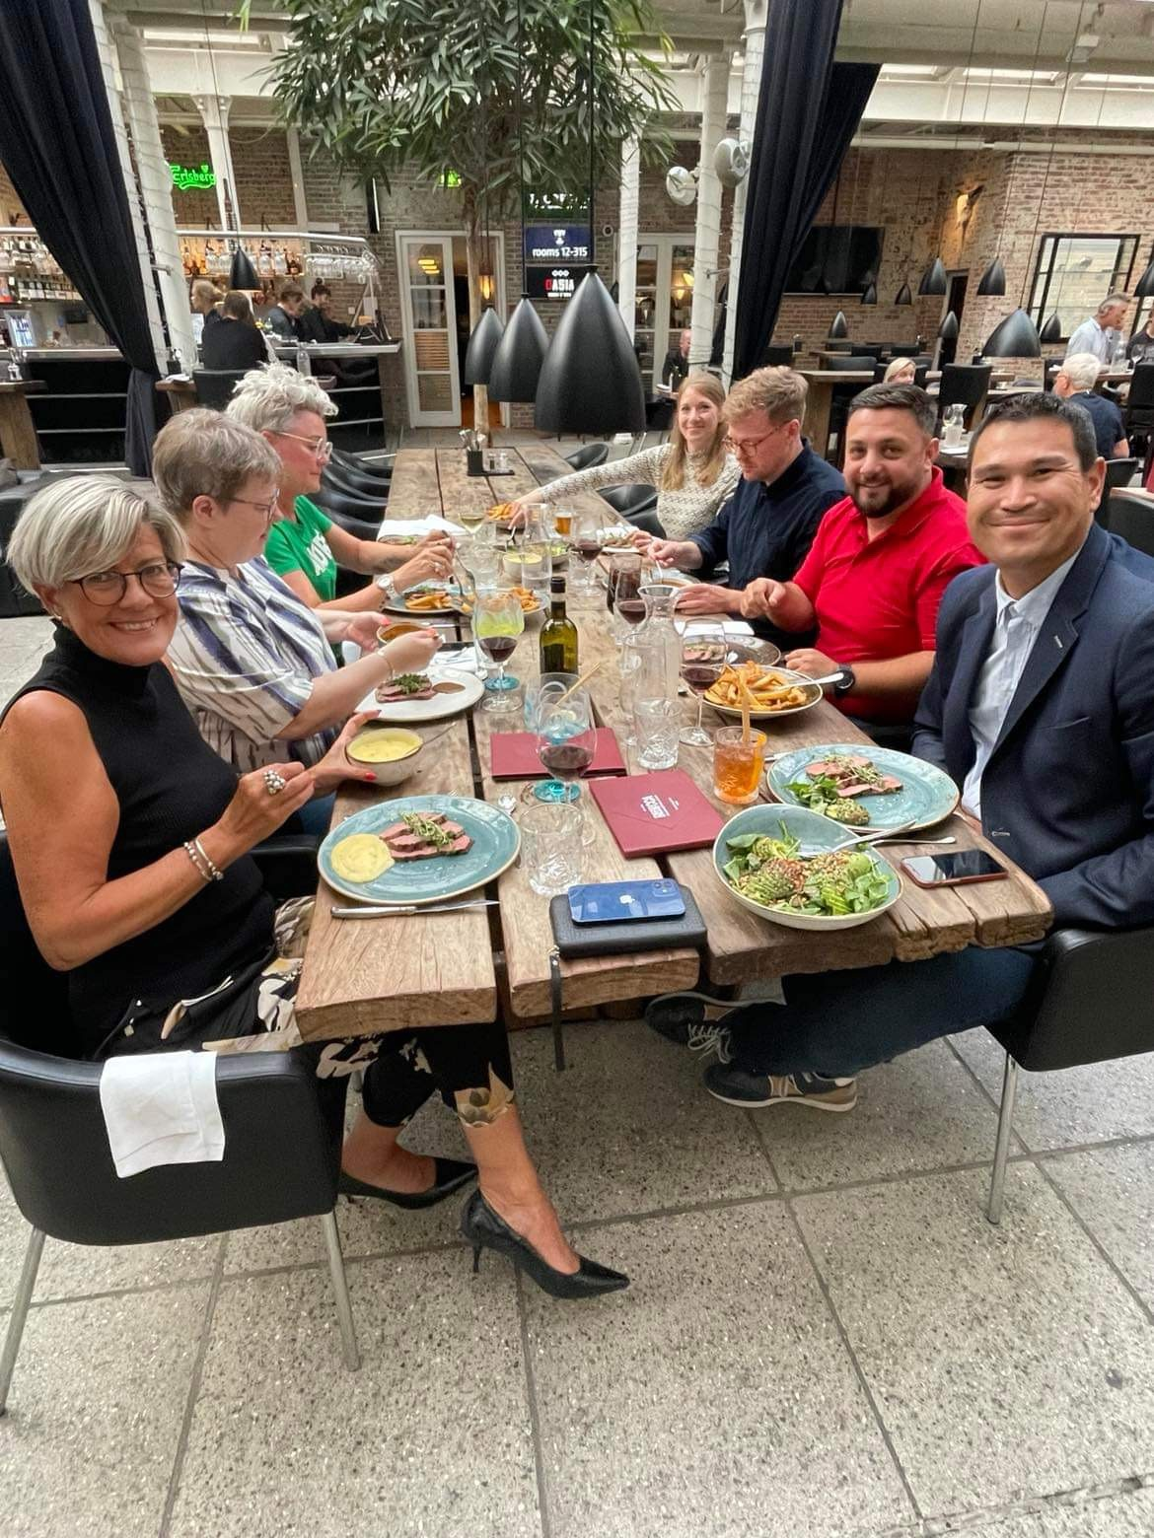
Formandens beretning for 2023

Slide 8
Agenda
Generalforsamling 2024
Kl. 16.30 Velkomst
Kl. 16.35 Underholdning ved Henrik Stiesdal
Kl. 17.30 Generalforsamling ifølge dagsordenen
Valg af dirigent​ og valg af stemmetællere
Formandens beretning
Hjemmeside status – Tabea Schadwinkel & Dan Mortensen
Kl. 18.00 Spisning
Kl. 18.45 Møllebandens Events​ 2023
Regnskab & Budget
Indkomne forslag
Valg af bestyrelsesmedlemmer
Optælling af stemmer
Valg af revisor
Resultat af valg
Kl. 21.00 Tak for i aften (forventet tidspunkt)
Notes:
Welcome incl. Safety moment
Who could be dirigent? Louise Heltborg / Taus
Vibeke to give her the needed material
Michelle will prepare voting papers for the board member election + some blanks in case we need to vote on anything else (140)
Præmier / Vibeke
Kl. 16.30 Velkomst – Lone Jakobsen
Kl. 16.35 Underholdning ved Henrik Stiesdal
Kl. 17.30 Generalforsamling ifølge dagsordenen - Lone
Valg af dirigent​ og valg af stemmetællere - Lone
Formandens beretning – Taus
Hjemmeside status Tabea & Dan
Kl. 18:00 Spisning
Kl. 18:45 Møllebandens Events​ 2023 – Daniel & Vibeke
Regnskab & Budget – Tabea & Taus
Indkomne forslag Pia
Valg af bestyrelsesmedlemmer
Optælling af stemmer
Valg af revisor
Resultat af valg
Kl. 20.00 Tak for i aften (forventet tidspunkt)

Slide 9
Hjemmeside status
Generalforsamling 2024
Status på nuværende side:
Mobilvisningen virker ikke.
Tilmelding til event og især betalingen er ikke logisk, man kan tilmelde sig uden at betale – og mange modtager ikke det betalingslink som sendes.
Folk som ikke er medlemmer af Møllebanden, kan ikke se hvad ”Whats in it for me”.
Det er svært for nye medarbejdere at melde sig ind.
Man kan ikke melde sig ud af Møllebanden på siden.
Man kan ikke melde af en ventelisten for et event.
Nyhedsbreve er uden links til det specifikke event, man skal lede efter eventet når man kommer ind.
Man kan ikke se om et event er åbent for tilmelding, samt om der er ledige billetter.
Siden kan være smartere, der er rigtigt meget manuelt arbejde for bestyrelsen.
Vi har problemer med leverandøren, ingen fejl er blevet rettet siden juni 2023.
Notes:
Tabea

Slide 10
Hjemmeside status
Generalforsamling 2024
Vores side har også kvaliteter, og bestyrelsen har besluttet at tage de bedste elementer og læring
fra siden, og vi har siden i sommer arbejdet på en opdateret version af Møllebandens side.
DEMO
demo.moellebanden.dk
Notes:
Dan

Slide 11

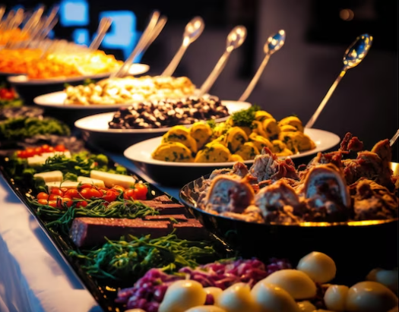
Agenda
Generalforsamling 2024
Kl. 16.30 Velkomst
Kl. 16.35 Underholdning ved Henrik Stiesdal
Kl. 17.30 Generalforsamling ifølge dagsordenen
Valg af dirigent​ og valg af stemmetællere
Formandens beretning
Hjemmeside status
Kl. 18.00 Spisning
Kl. 18.45 Møllebandens Events​ 2023
Regnskab & Budget
Indkomne forslag
Valg af bestyrelsesmedlemmer
Optælling af stemmer
Valg af revisor
Resultat af valg
Kl. 21.00 Tak for i aften (forventet tidspunkt)
Notes:
Welcome incl. Safety moment
Who could be dirigent? Louise Heltborg / Taus
Vibeke to give her the needed material
Michelle will prepare voting papers for the board member election + some blanks in case we need to vote on anything else (140)
Præmier / Vibeke
Kl. 16.30 Velkomst – Lone Jakobsen
Kl. 16.35 Underholdning ved Henrik Stiesdal
Kl. 17.30 Generalforsamling ifølge dagsordenen - Lone
Valg af dirigent​ og valg af stemmetællere - Lone
Formandens beretning – Taus
Hjemmeside status Tabea & Dan
Kl. 18:00 Spisning
Kl. 18:45 Møllebandens Events​ 2023 – Daniel & Vibeke
Regnskab & Budget – Tabea & Taus
Indkomne forslag Pia
Valg af bestyrelsesmedlemmer
Optælling af stemmer
Valg af revisor
Resultat af valg
Kl. 20.00 Tak for i aften (forventet tidspunkt)

Slide 12
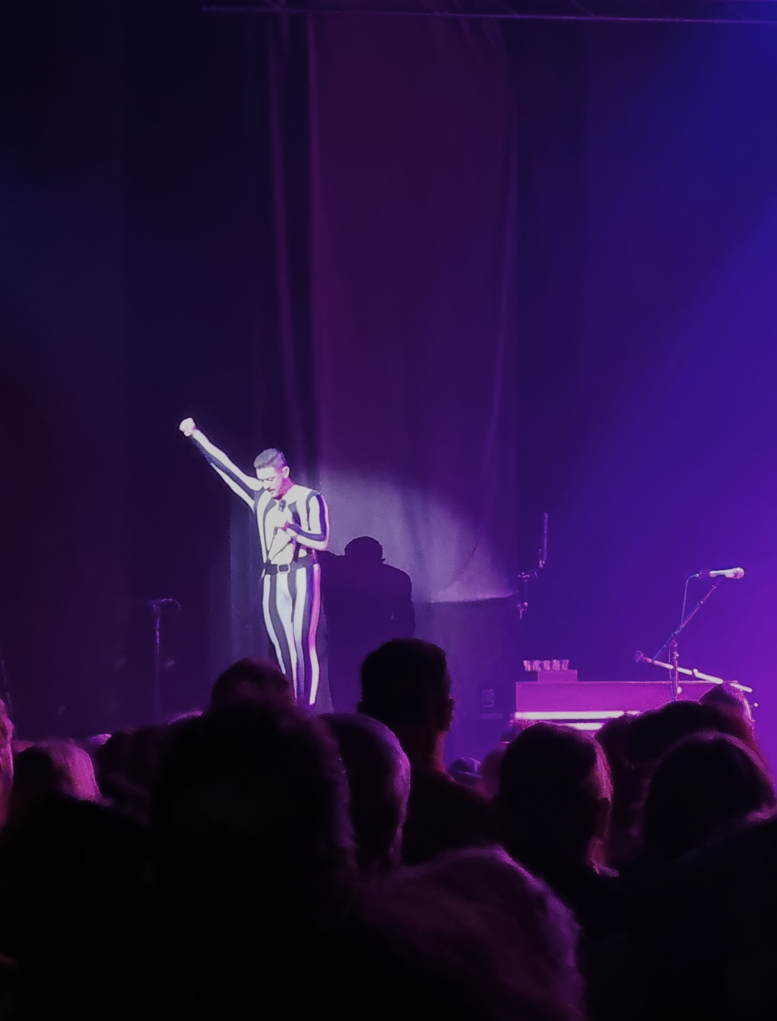
Agenda
Generalforsamling 2024
Kl. 16.30 Velkomst
Kl. 16.35 Underholdning ved Henrik Stiesdal
Kl. 17.30 Generalforsamling ifølge dagsordenen
Valg af dirigent​ og valg af stemmetællere
Formandens beretning
Hjemmeside status
Kl. 18:00 Spisning
Kl. 18:45 Møllebandens Events​ 2023 – Daniel Teodor Avram
Regnskab & Budget
Indkomne forslag
Valg af bestyrelsesmedlemmer
Optælling af stemmer
Valg af revisor
Resultat af valg
Kl. 21.00 Tak for i aften (forventet tidspunkt)
Queen Machine i Herning, 11.11.2023
Notes:
Welcome incl. Safety moment
Who could be dirigent? Louise Heltborg / Taus
Vibeke to give her the needed material
Michelle will prepare voting papers for the board member election + some blanks in case we need to vote on anything else (140)
Præmier / Vibeke
Kl. 16.30 Velkomst – Lone Jakobsen
Kl. 16.35 Underholdning ved Henrik Stiesdal
Kl. 17.30 Generalforsamling ifølge dagsordenen - Lone
Valg af dirigent​ og valg af stemmetællere - Lone
Formandens beretning – Taus
Hjemmeside status Tabea & Dan
Kl. 18:00 Spisning
Kl. 18:45 Møllebandens Events​ 2023 – Daniel & Vibeke
Regnskab & Budget – Tabea & Taus
Indkomne forslag Pia
Valg af bestyrelsesmedlemmer
Optælling af stemmer
Valg af revisor
Resultat af valg
Kl. 20.00 Tak for i aften (forventet tidspunkt)

Slide 13

EVENTS 2023

Slide 14
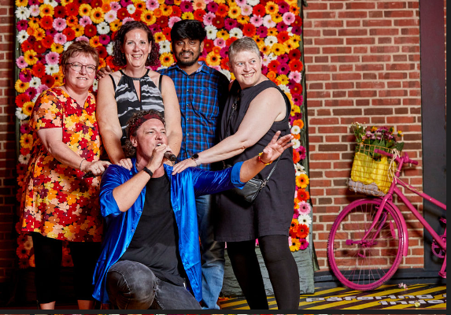
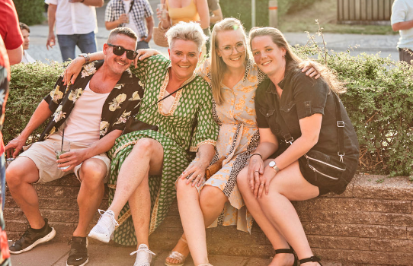
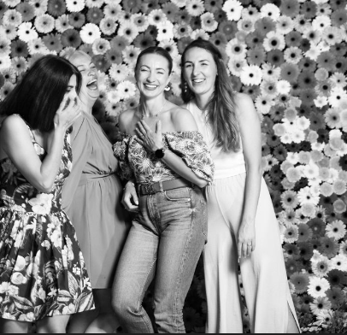
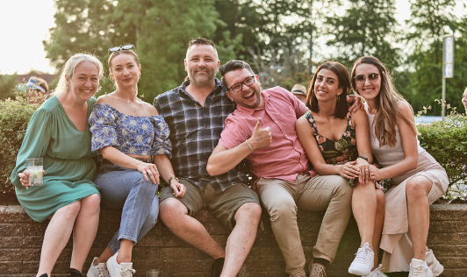
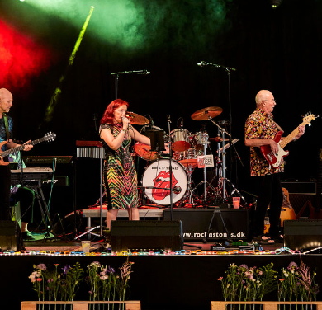

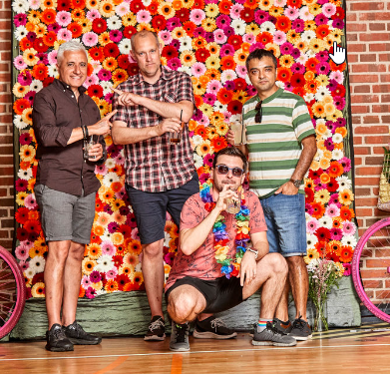

Slide 15
Afholdte events 2023: 69
Event makers 2023: 70

Slide 16
19 x SPORT
7 x Teater
2 x sushi
2 x foredrag
9 X koncert
4 x BIO
4 x KREA
5 x spa / wellness
6 x Familie events
1 X vintur
2 x STAND UP
3 x KULTUR
1 x skI
1 x SOMMERFEST
1 x GENeRALFORSAMLING
BYER
EVENTS
20 HERNING
11 ÅRHUS
8 BRANDE
5 VEJLE 3 SILKEBORG 3 NØRRE SNEDE
3 SKØRPING
PORTUGAL – FRANKRIG – HOLSTEBRO – IKAST - GRÅSTEN - SØNDERBORG - GATTEN – NIMTOFTE – VANDEL - BØRKOP

Slide 17
ÅRETS EVENT MAKER
FLEST EVENTS m/flest deltagere:
Michelle Lynnerup

Slide 18
FÅ EN GOD IDE TIL ET EVENT
KONTAKT LEVERANDØR OG LAV EN AFTALE
KONTAKT EVT. MØLLEBANDEN FOR GODE RÅD, TIPS OG TRICKS
LAV EN ANSØGNING PÅ HJEMMESIDEN
NÅR EVENT ER GODKENDT, LAVER DU EN FLOT BESKRIVELSE AF EVENT MED BILLEDER
VED DEADLINE FOR TILMELDING : KONTAKT LEVERANDØR MED ENDELIGT ANTAL
TRÆK EN DELTAGERLISTE OG PAK BILLETTER TIL UDLEVERING
SEND INFO-MAIL TIL ALLE DELTAGERE 2-7 DAGE FØR EVENT
MØD OP – DEL UD – OG NYD DIT EVENT
SEND REGNINGEN TIL MØLLEBANDEN
GÅR DU MED EN LILLE EVENTMAKER I MAVEN....?

Slide 19
Agenda
Generalforsamling 2024
Kl. 16.30 Velkomst
Kl. 16.35 Underholdning ved Henrik Stiesdal
Kl. 17.30 Generalforsamling ifølge dagsordenen
Valg af dirigent​ og valg af stemmetællere
Formandens beretning
Hjemmeside status
Kl. 18.00 Spisning
Kl. 18.45 Møllebandens Events​ 2023
Regnskab & Budget – Taus Wind-Larsen & Tabea Schadwinkel
Indkomne forslag
Valg af bestyrelsesmedlemmer
Optælling af stemmer
Valg af revisor
Resultat af valg
Kl. 21.00 Tak for i aften (forventet tidspunkt)
Notes:
Welcome incl. Safety moment
Who could be dirigent? Louise Heltborg / Taus
Vibeke to give her the needed material
Michelle will prepare voting papers for the board member election + some blanks in case we need to vote on anything else (140)
Præmier / Vibeke
Kl. 16.30 Velkomst – Lone Jakobsen
Kl. 16.35 Underholdning ved Henrik Stiesdal
Kl. 17.30 Generalforsamling ifølge dagsordenen - Lone
Valg af dirigent​ og valg af stemmetællere - Lone
Formandens beretning – Taus
Hjemmeside status Tabea & Dan
Kl. 18:00 Spisning
Kl. 18:45 Møllebandens Events​ 2023 – Daniel & Vibeke
Regnskab & Budget – Tabea & Taus
Indkomne forslag Pia
Valg af bestyrelsesmedlemmer
Optælling af stemmer
Valg af revisor
Resultat af valg
Kl. 20.00 Tak for i aften (forventet tidspunkt)

Slide 20
Regnskab & Budget
Generalforsamling 2024
Budget 2023 vs. Faktiske 2023 / kDKK
Budget 2023
Årsregnskab 2023
Indtægter
Udgifter
Resultat
Egenkapitaludvikling / kDKK
615
2015
2016
2017
2018
2019
2020
2021
2022
2023
Notes:
Taus

Slide 21
Regnskab & Budget
Generalforsamling 2024
Årsregnskabet 2023
Årsregnskabet er revideret og mundtligt godkendt uden kommentarer af Irene Jespersen, udpeget af SGRE-ledelsen​
Lene Moellgaard der blev udpeget på sidste Generalforsamling af medlemmerne af Møllebanden som kritisk revisor​ har mundtligt godkendt årsregnskabet, med et forbehold på at nogle manglende bilag bliver fundet – og med ønsket om at der fremover indføres en ”halvårlig revision”.
SPØRGSMÅL?
Bestyrelsen i Møllebanden anbefaler, at årsrapporten godkendes​
Notes:
Tabea

Slide 22
Regnskab & Budget
Generalforsamling 2024
SGRE ledelsen har givet tilsagn til at fortsætte med nuværende tilskud, 35,- DKK/MDR/Medlem
Bestyrelsen anbefaler vi fortsætter med uændret medlemskontingent 35,- DKK/MDR
SPØRGSMÅL?​
Bestyrelsen i Møllebanden anbefaler, at budgettet for 2024 godkendes
Budget 2024
Indtægter
Kontingent og SGRE tilskud | kr. 1,512,000
Donation | kr. -
Indtægter totalt | kr. 1,512,000
Udgifter
Events og aktiviteter | kr. 1,500,000
Marketing | kr. 10,000
Hjemmeside | kr. 75,000
Møder, workshop, osv. | kr. 55,000
Øvrige udgifter og gebyrer | kr. 10,000
Udgifter totalt | kr. 1,650,000
Resultat
Indtægter totalt | kr. 1,512,000
Udgifter totalt | kr. 1,650,000
Resultat | kr. -138,000
Egenkapital primo 2024 | kr. 614,945
Egenkapital ultimo 2024 | kr. 476,945
Egenkapitaludvikling / kDKK
1,443
-138
1,073
477
2020
2021
2022
2023
2024
Notes:
Taus

Slide 23

Agenda
Generalforsamling 2024
Kl. 16.30 Velkomst
Kl. 16.35 Underholdning ved Henrik Stiesdal
Kl. 17.30 Generalforsamling ifølge dagsordenen
Valg af dirigent​ og valg af stemmetællere
Formandens beretning
Hjemmeside status
Kl. 18.00 Spisning
Kl. 18.45 Møllebandens Events​ 2023
Regnskab & Budget
Indkomne forslag - Pia Simmelkjær
Valg af bestyrelsesmedlemmer
Optælling af stemmer
Valg af revisor
Resultat af valg
Kl. 21.00 Tak for i aften (forventet tidspunkt)
Notes:
Welcome incl. Safety moment
Who could be dirigent? Louise Heltborg / Taus
Vibeke to give her the needed material
Michelle will prepare voting papers for the board member election + some blanks in case we need to vote on anything else (140)
Præmier / Vibeke
Kl. 16.30 Velkomst – Lone Jakobsen
Kl. 16.35 Underholdning ved Henrik Stiesdal
Kl. 17.30 Generalforsamling ifølge dagsordenen - Lone
Valg af dirigent​ og valg af stemmetællere - Lone
Formandens beretning – Taus
Hjemmeside status Tabea & Dan
Kl. 18:00 Spisning
Kl. 18:45 Møllebandens Events​ 2023 – Daniel & Vibeke
Regnskab & Budget – Tabea & Taus
Indkomne forslag Pia
Valg af bestyrelsesmedlemmer
Optælling af stemmer
Valg af revisor
Resultat af valg
Kl. 20.00 Tak for i aften (forventet tidspunkt)

Slide 24
Indkomne forslag
Generalforsamling 2024
Forslag om ændring /opdatering af forenings forretningsorden 4.2 til:
Deltagelse:
Medmindre andet tydeligt fremgår, er Møllebandens arrangementer kun for medlemmer, dennes partner og deres børn eller børnebørn.
Motivering:
Oplevelser og events for familier såsom Cirkus og besøg i Sommerland som gør at vi lærer hinanden bedre at kende
Ved at sidestille bedsteforælder med forælder vil flere kollegaer på tværs af aldersgrupper kunne deltage i disse aktiviteter, og herigennem forstærke forenings formål gennem de arrangerede aktiviteter.
Torbjoern Soelberg
Bestyrelsen er umiddelbart for forslaget da vi godt kan se ideen i at medlemmer kan tage deres børnebørn med til Lego events eller i bio med ”børnefilm”, men ser dog et par udfordringer/bekymringer:
Hvad gør vi ved feks. et Lego event hvor man kan tilmelde sig med 5 børn og 10 børnebørn?
Ved events med færre billetter risikerer vi at få udsolgt før vi får 12 medlemmer med.
Vores bekymring er at det kan udvande events
Skal der være max på hvor mange vi kan tilmelde eller hvad tænker I?
Notes:
Pia

Slide 25
Agenda
Generalforsamling 2024
Kl. 16.30 Velkomst
Kl. 16.35 Underholdning ved Henrik Stiesdal
Kl. 17.30 Generalforsamling ifølge dagsordenen
Valg af dirigent​ og valg af stemmetællere
Formandens beretning
Hjemmeside status
Kl. 18.00 Spisning
Kl. 18.45 Møllebandens Events​ 2023
Regnskab & Budget
Indkomne forslag
Valg af bestyrelsesmedlemmer
Optælling af stemmer
Valg af revisor
Resultat af valg
Kl. 21.00 Tak for i aften (forventet tidspunkt)
Notes:
Welcome incl. Safety moment
Who could be dirigent? Louise Heltborg / Taus
Vibeke to give her the needed material
Michelle will prepare voting papers for the board member election + some blanks in case we need to vote on anything else (140)
Præmier / Vibeke
Kl. 16.30 Velkomst – Lone Jakobsen
Kl. 16.35 Underholdning ved Henrik Stiesdal
Kl. 17.30 Generalforsamling ifølge dagsordenen - Lone
Valg af dirigent​ og valg af stemmetællere - Lone
Formandens beretning – Taus
Hjemmeside status Tabea & Dan
Kl. 18:00 Spisning
Kl. 18:45 Møllebandens Events​ 2023 – Daniel & Vibeke
Regnskab & Budget – Tabea & Taus
Indkomne forslag Pia
Valg af bestyrelsesmedlemmer
Optælling af stemmer
Valg af revisor
Resultat af valg
Kl. 20.00 Tak for i aften (forventet tidspunkt)

Slide 26
Valg af bestyrelsesmedlemmer​
Generalforsamling 2024
Lone Jakobsen Birgitte Espersen, Kasserer Pia Simmelkjaer Michelle Erasmus Taus Wind-Larsen, Formand Michelle Lynnerup Vibeke Lund Tabea Schadwinkel, Næstformand Dan Mortensen | GENOPSTILLER IKKE GENOPSTILLER IKKE GENOPSTILLER GENOPSTILLER IKKE GENOPSTILLER IKKE Valgt for 2023/2024, men udtrådt Valgt for 2023/2024 Valgt for 2023/2024 Valgt for 2023/2024
Suppleanter
Jan Rene Kolding Wandsoe | GENOPSTILLER IKKE
Daniel Teodor Avram | GENOPSTILLER
BESTYRELSEN BESTÅR AF 9 STEMMEBERETTIGEDE BESTYRELSESMEDLEMMER SAMT 2 SUPPLEANTER
BESTYRELSESMEDLEMMER VÆLGES FOR 2 ÅR. SUPPLEANTER VÆLGES FOR 1 ÅR.
5 + 1 BESTYRELSESPLADSER +
2 SUPPLEANTPLADSER SKAL BESÆTTES
DE 6 OPSTILLEDE KANDIDATER MED FLEST STEMMER BLIVER BESTYRELSESMEDLEMMER, DEREFTER BESÆTTES HHV. 1. SUPPLEANT OG 2. SUPPLEANT UD FRA FLEST STEMMER

Slide 27

Generalforsamling 2024

Slide 28
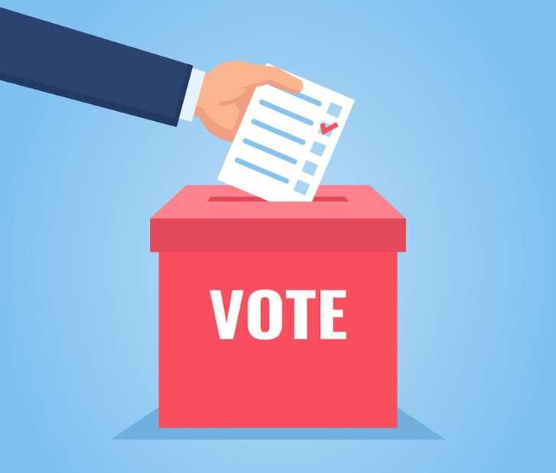
Valg af bestyrelsesmedlemmer​
Generalforsamling 2024
5+1 bestyrelsesmedlemmer og 2 suppleanter skal vælges.
Hvem stiller op?
Barbora Gasparova
Birgitte Søby
Daniel Teodor Avram
Pia Simmelkjaer
Maylenah Marion Wiliemsborg
Per Engholm Poulsen
Marianne Ludvigsen
Torbjørn Soelberg
SKRIV OP TIL 6 NAVNE PÅ STEMMESEDLEN!

Slide 29

Agenda
Generalforsamling 2024
Kl. 16.30 Velkomst
Kl. 16.35 Underholdning ved Henrik Stiesdal
Kl. 17.30 Generalforsamling ifølge dagsordenen
Valg af dirigent​ og valg af stemmetællere
Formandens beretning
Hjemmeside status
Kl. 18.00 Spisning
Kl. 18.45 Møllebandens Events​ 2023
Regnskab & Budget
Indkomne forslag
Valg af bestyrelsesmedlemmer
Optælling af stemmer
Valg af revisor
Resultat af valg
Kl. 21.00 Tak for i aften (forventet tidspunkt)
Notes:
Welcome incl. Safety moment
Who could be dirigent? Louise Heltborg / Taus
Vibeke to give her the needed material
Michelle will prepare voting papers for the board member election + some blanks in case we need to vote on anything else (140)
Præmier / Vibeke
Kl. 16.30 Velkomst – Lone Jakobsen
Kl. 16.35 Underholdning ved Henrik Stiesdal
Kl. 17.30 Generalforsamling ifølge dagsordenen - Lone
Valg af dirigent​ og valg af stemmetællere - Lone
Formandens beretning – Taus
Hjemmeside status Tabea & Dan
Kl. 18:00 Spisning
Kl. 18:45 Møllebandens Events​ 2023 – Daniel & Vibeke
Regnskab & Budget – Tabea & Taus
Indkomne forslag Pia
Valg af bestyrelsesmedlemmer
Optælling af stemmer
Valg af revisor
Resultat af valg
Kl. 20.00 Tak for i aften (forventet tidspunkt)

Slide 30
Agenda
Generalforsamling 2024
Kl. 16.30 Velkomst
Kl. 16.35 Underholdning ved Henrik Stiesdal
Kl. 17.30 Generalforsamling ifølge dagsordenen
Valg af dirigent​ og valg af stemmetællere
Formandens beretning
Hjemmeside status
Kl. 18.00 Spisning
Kl. 18.45 Møllebandens Events​ 2023
Regnskab & Budget
Indkomne forslag
Valg af bestyrelsesmedlemmer
Optælling af stemmer
Valg af revisor
Resultat af valg
Kl. 21.00 Tak for i aften (forventet tidspunkt)
Notes:
Welcome incl. Safety moment
Who could be dirigent? Louise Heltborg / Taus
Vibeke to give her the needed material
Michelle will prepare voting papers for the board member election + some blanks in case we need to vote on anything else (140)
Præmier / Vibeke
Kl. 16.30 Velkomst – Lone Jakobsen
Kl. 16.35 Underholdning ved Henrik Stiesdal
Kl. 17.30 Generalforsamling ifølge dagsordenen - Lone
Valg af dirigent​ og valg af stemmetællere - Lone
Formandens beretning – Taus
Hjemmeside status Tabea & Dan
Kl. 18:00 Spisning
Kl. 18:45 Møllebandens Events​ 2023 – Daniel & Vibeke
Regnskab & Budget – Tabea & Taus
Indkomne forslag Pia
Valg af bestyrelsesmedlemmer
Optælling af stemmer
Valg af revisor
Resultat af valg
Kl. 20.00 Tak for i aften (forventet tidspunkt)

Slide 31
Valg af revisor 2024
Generalforsamling 2024
ÅRSREGNSKABET REVIDERES OG GODKENDES HVERT ÅR AF EN AF SGRE UDVALGT REVISOR.
SAMTIDIG HAR MEDLEMMERNE MULIGHED FOR AT UDVÆLGE EN KRITISK REVISOR DER GENNEMSER ÅRSREGNSKABET PÅ VEGNE AF MEDLEMMERNE
Lene Møllgaard tilbyder at være kritisk revisor for medlemmerne igen
Notes:
Lene Moellgaard? (Lone spørger hende)

Slide 32
Agenda
Generalforsamling 2024
Kl. 16.30 Velkomst
Kl. 16.35 Underholdning ved Henrik Stiesdal
Kl. 17.30 Generalforsamling ifølge dagsordenen
Valg af dirigent​ og valg af stemmetællere
Formandens beretning
Hjemmeside status
Kl. 18.00 Spisning
Kl. 18.45 Møllebandens Events​ 2023
Regnskab & Budget
Indkomne forslag
Valg af bestyrelsesmedlemmer
Optælling af stemmer
Valg af revisor
Resultat af valg
Kl. 21.00 Tak for i aften (forventet tidspunkt)
Notes:
Welcome incl. Safety moment
Who could be dirigent? Louise Heltborg / Taus
Vibeke to give her the needed material
Michelle will prepare voting papers for the board member election + some blanks in case we need to vote on anything else (140)
Præmier / Vibeke
Kl. 16.30 Velkomst – Lone Jakobsen
Kl. 16.35 Underholdning ved Henrik Stiesdal
Kl. 17.30 Generalforsamling ifølge dagsordenen - Lone
Valg af dirigent​ og valg af stemmetællere - Lone
Formandens beretning – Taus
Hjemmeside status Tabea & Dan
Kl. 18:00 Spisning
Kl. 18:45 Møllebandens Events​ 2023 – Daniel & Vibeke
Regnskab & Budget – Tabea & Taus
Indkomne forslag Pia
Valg af bestyrelsesmedlemmer
Optælling af stemmer
Valg af revisor
Resultat af valg
Kl. 20.00 Tak for i aften (forventet tidspunkt)

Slide 33
Resultat af valg
Generalforsamling 2024
Bestyrelsespladser:
Pia – 107 stemmer
Daniel – 103 stemmer
Birgitte – 100 stemmer
Per – 89 stemmer
Torbjørn – 77 stemmer
Marianne – 75 stemmer
1. Suppleant
Maylenah – 59 stemmer
2. Suppleant
Barbora – 53 stemmer

Slide 34
Generalforsamling 2024
Tak for i aften!
Notes:
Her mangler et billede / Allan – Chili Klaus emne…

